Slide 1

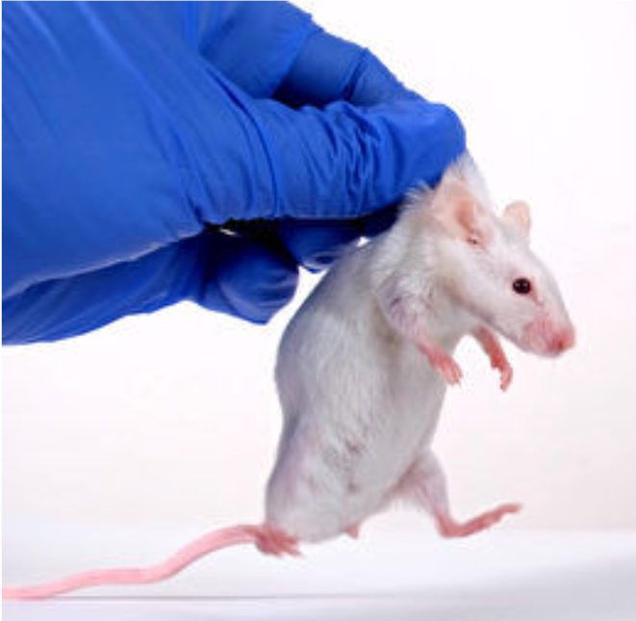
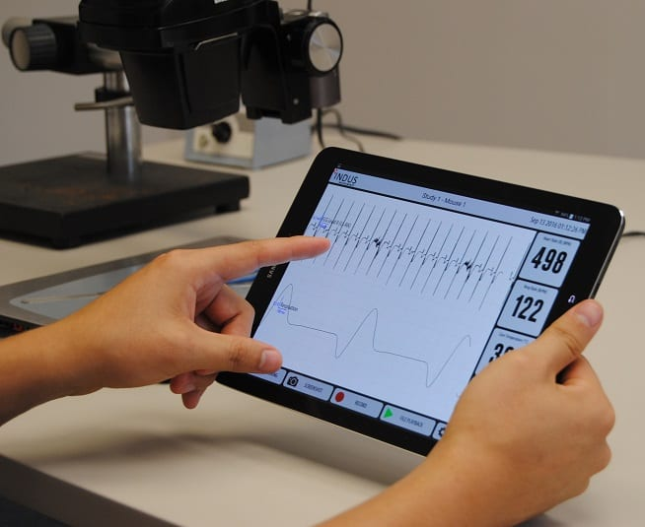
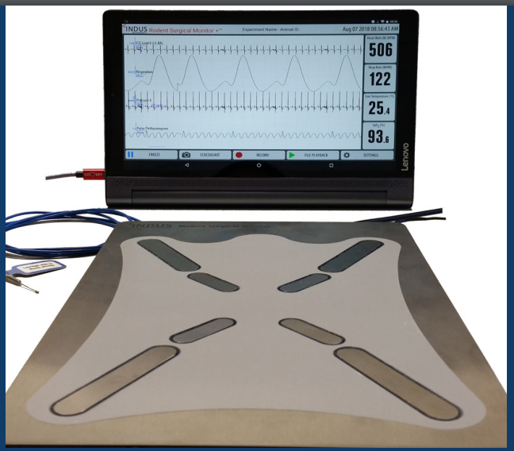

Rodent Surgical Monitor⁺
小動物手術生理監測平台
Integrated Surgical Warming and Vital Signs Monitoring
簡介及操作

Slide 2







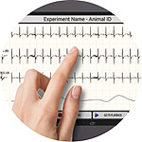




可監測功能項目
Monitor…
Maintain…
ECG
60–1000ms
加溫保暖
平台溫度:
25.0 – 43.5°C
心率
溫度
1
200-999BPM
0 – 50°C
6
2
 | 小鼠 | 大鼠
體溫 (ºC) | 36.5- 38.0 ºC | 35.9-37.5°C
呼吸速率(BrPM) | 94-163/min | 70-115/min
心率(BPM) | 325-780/min | 250-450/min
5
3
4
呼吸速率
15-400BrPM
血壓
(選配)
血氧
飽和度
麻醉情形下:大鼠心率約300-550 bpm, SpO2 >95%
小鼠心率約300-800bpm, SpO2 >95%
-50–300mmHg
80 – 100%

Slide 3
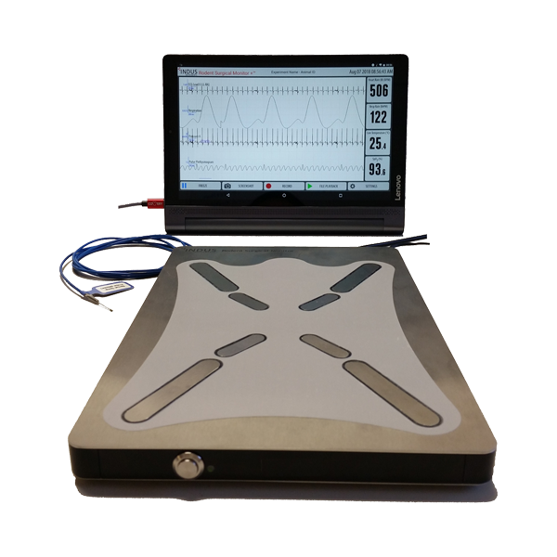
RSM⁺基礎系統組成
The unit consists of three components:
Touchscreen Display Unit
1.無線/非侵入式 即時監測
2.數據 : 波型與數值
WiFi
Temperature Probe
T Type（銅鎳合金）
Resolution : + / -0.1°C
Heated Surgical Platform
手術級不鏽鋼
保溫功能
無噪音精密監控

Slide 4
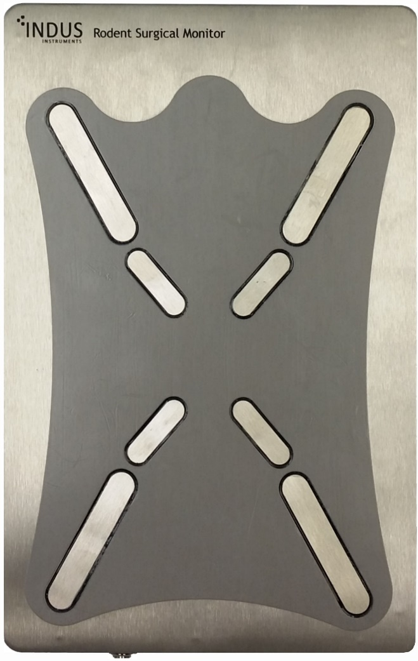
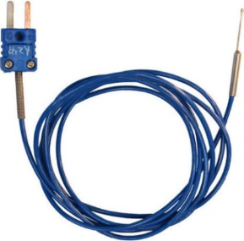
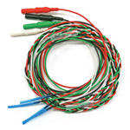
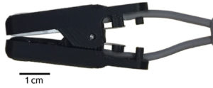
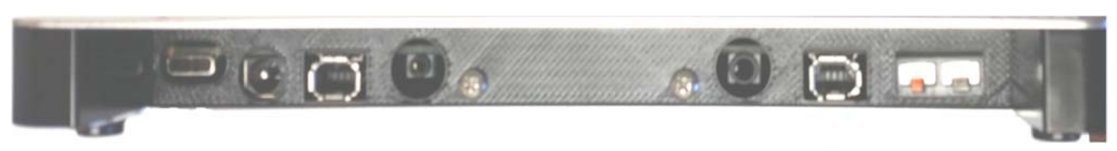
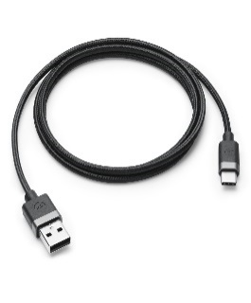
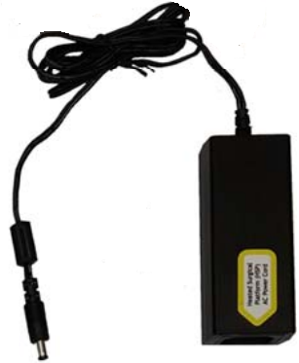
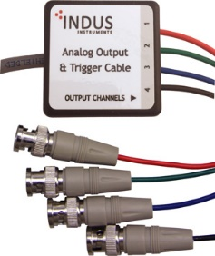
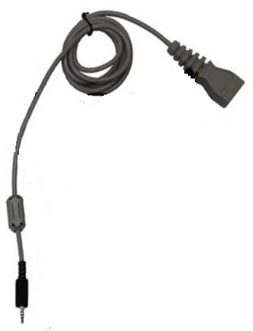
RSM⁺連接項目
Temperature
Probe
Expansion Modules
ECG Needle Electrodes
心電圖、心率
SpO₂ Clip
肛溫sensor
脈搏血氧儀
Warming Zone
USB Type C
Power Supply port
4/8-BNC Analog Outputs
Pressure Port
ECG 電極
數據傳輸線
電源電壓器
測量動脈、靜脈或心室壓力(選配)
表面非侵入式電極
內側for小鼠；
外側for大鼠
數據輸出控制 (選配)

Slide 5
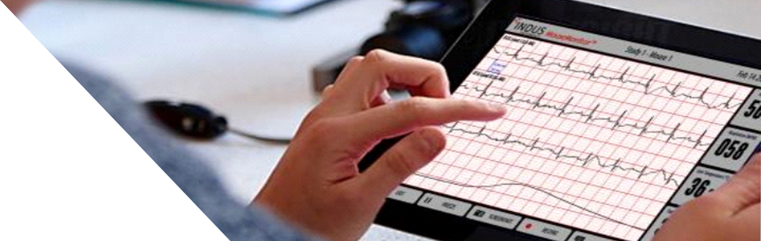
Indus Rodent Surgical Monitor+
設定&操作

Slide 6
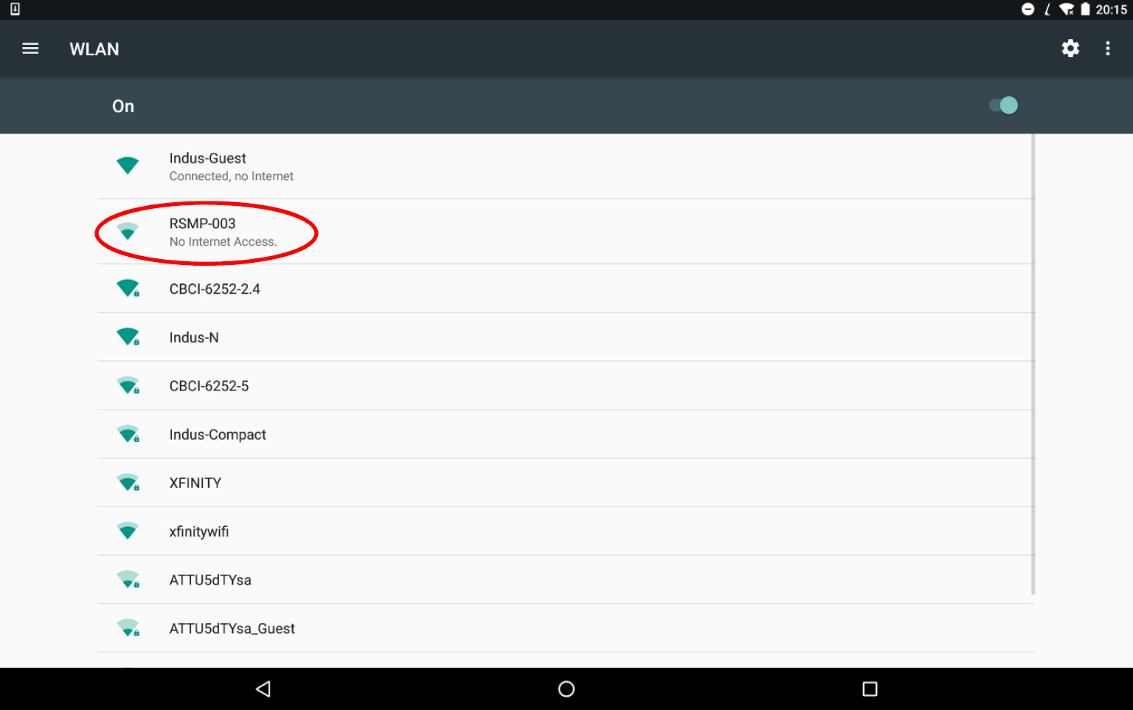
設定步驟
請將手術監控平台接上電源，並將平板電腦開啟
請開啟平板電腦上的WIFI，並且與手術平台連線 (請注意不能同時連上網路)
除了WIFI連接，亦可選擇以傳輸線連接手術平台操作
開啟平板電腦首頁上的APP
“RSMP-###”

Slide 7

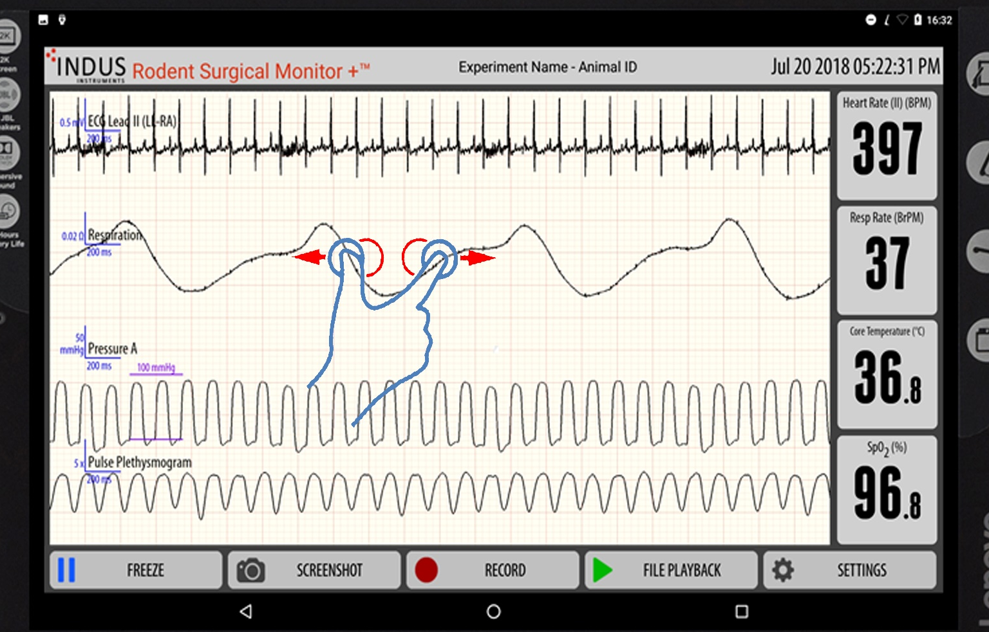
RSM+介面
實驗名稱
動物 ID
實驗日期
數值顯示
波形顯示
暫停畫面
設定
螢幕擷取
錄影紀錄
歷史紀錄

Slide 8
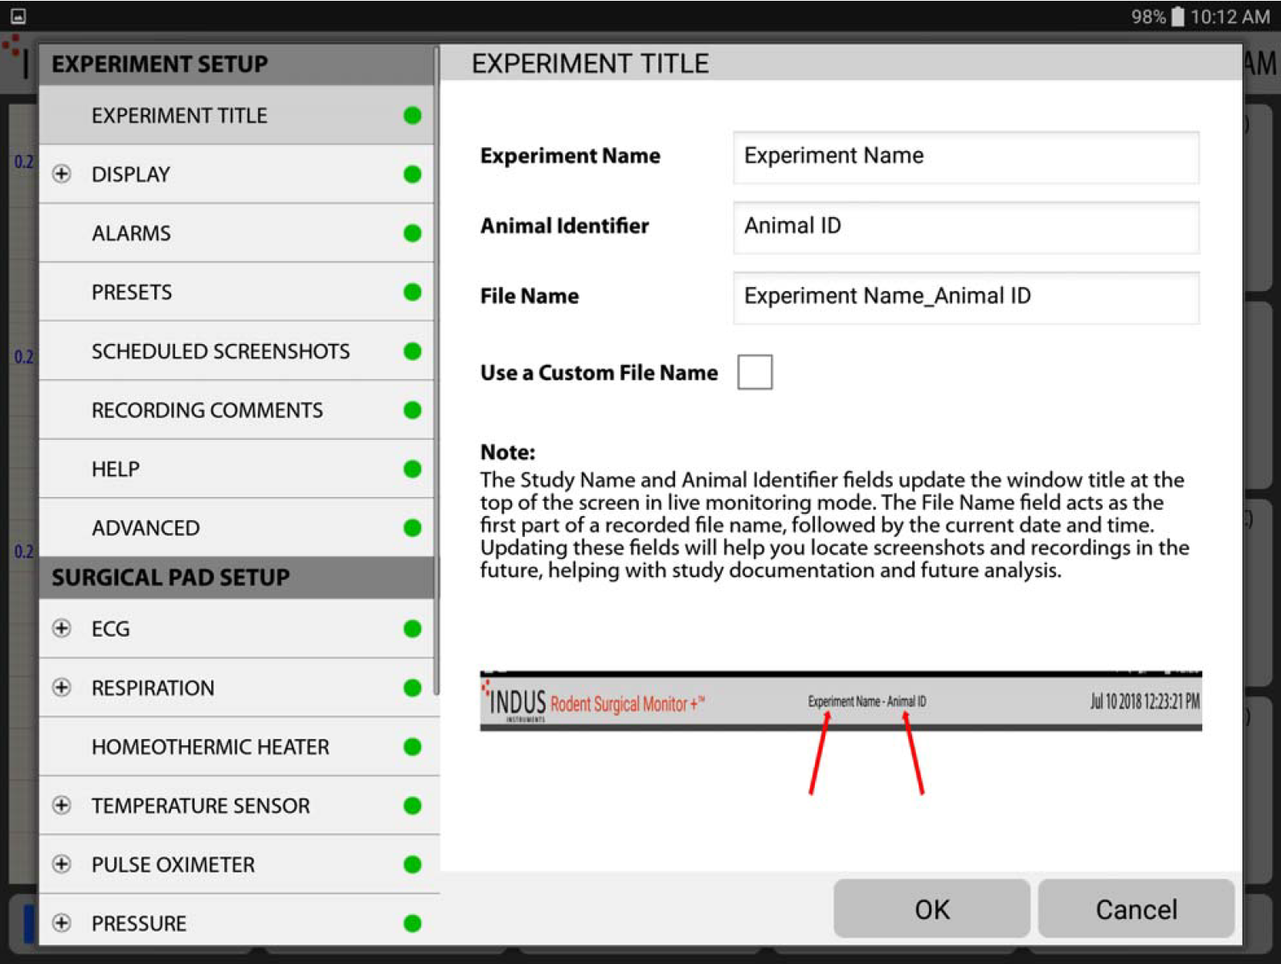
設定→實驗命名
此處可以打上實驗名稱、動物ID
儲存後名稱會顯示於監測頁面上

Slide 9
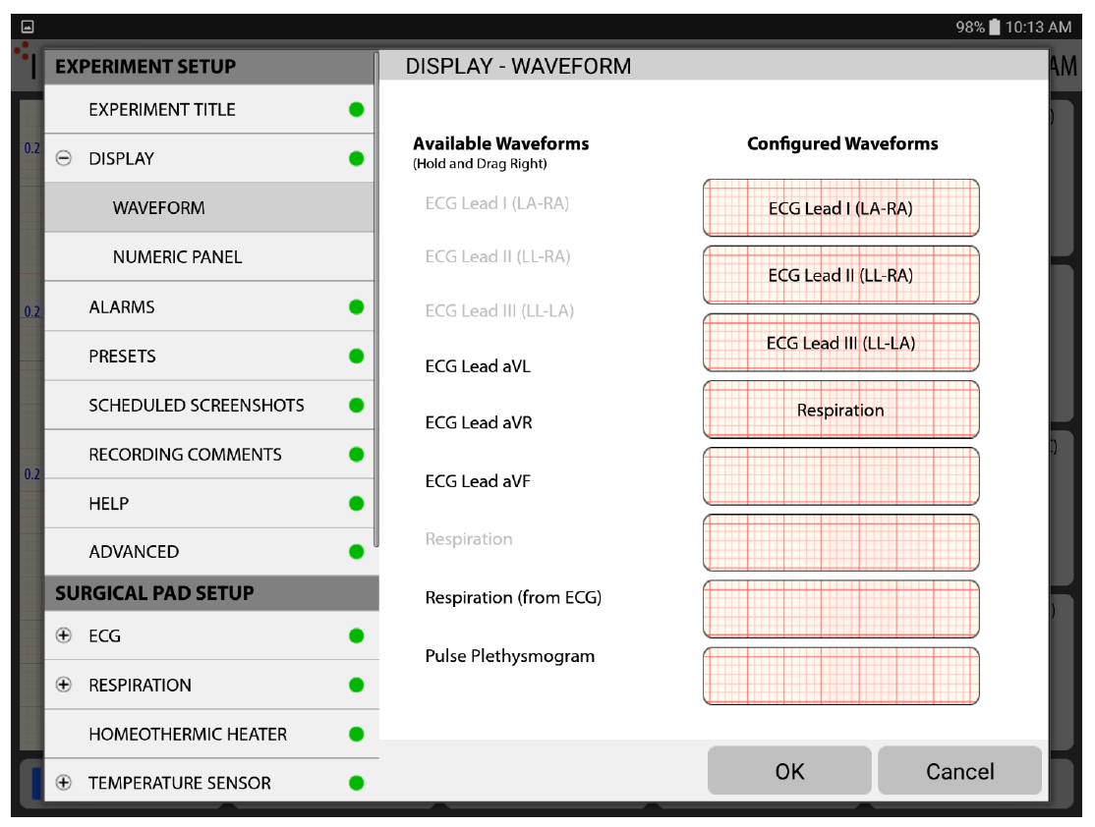
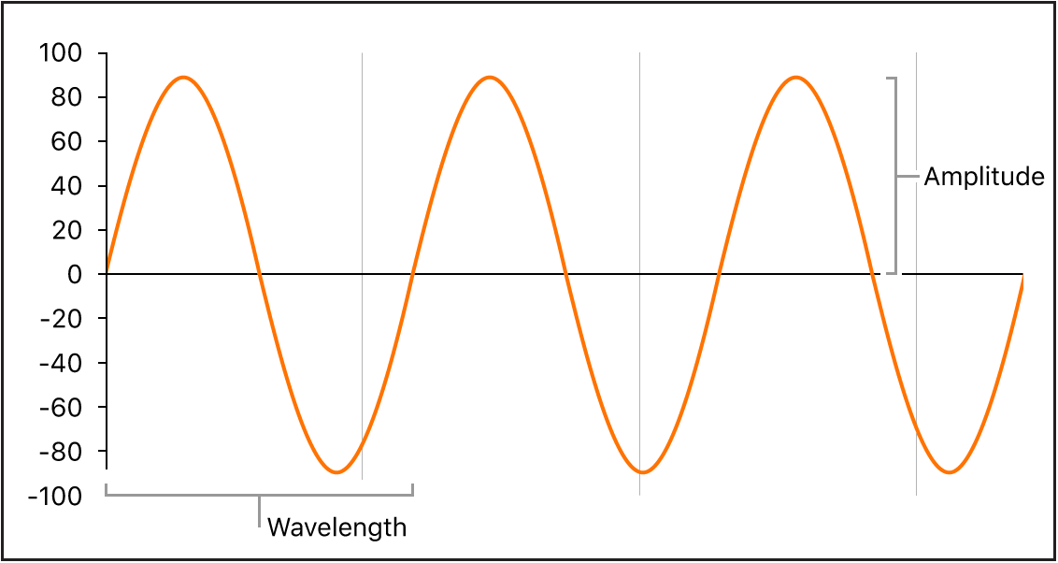

波形顯示設定
此處可以將想要監控的參數以波型呈現
透過拖曳將想要呈現的項目移至右方的網格框框中，若不想要的項目請往左拖曳回去

Slide 10
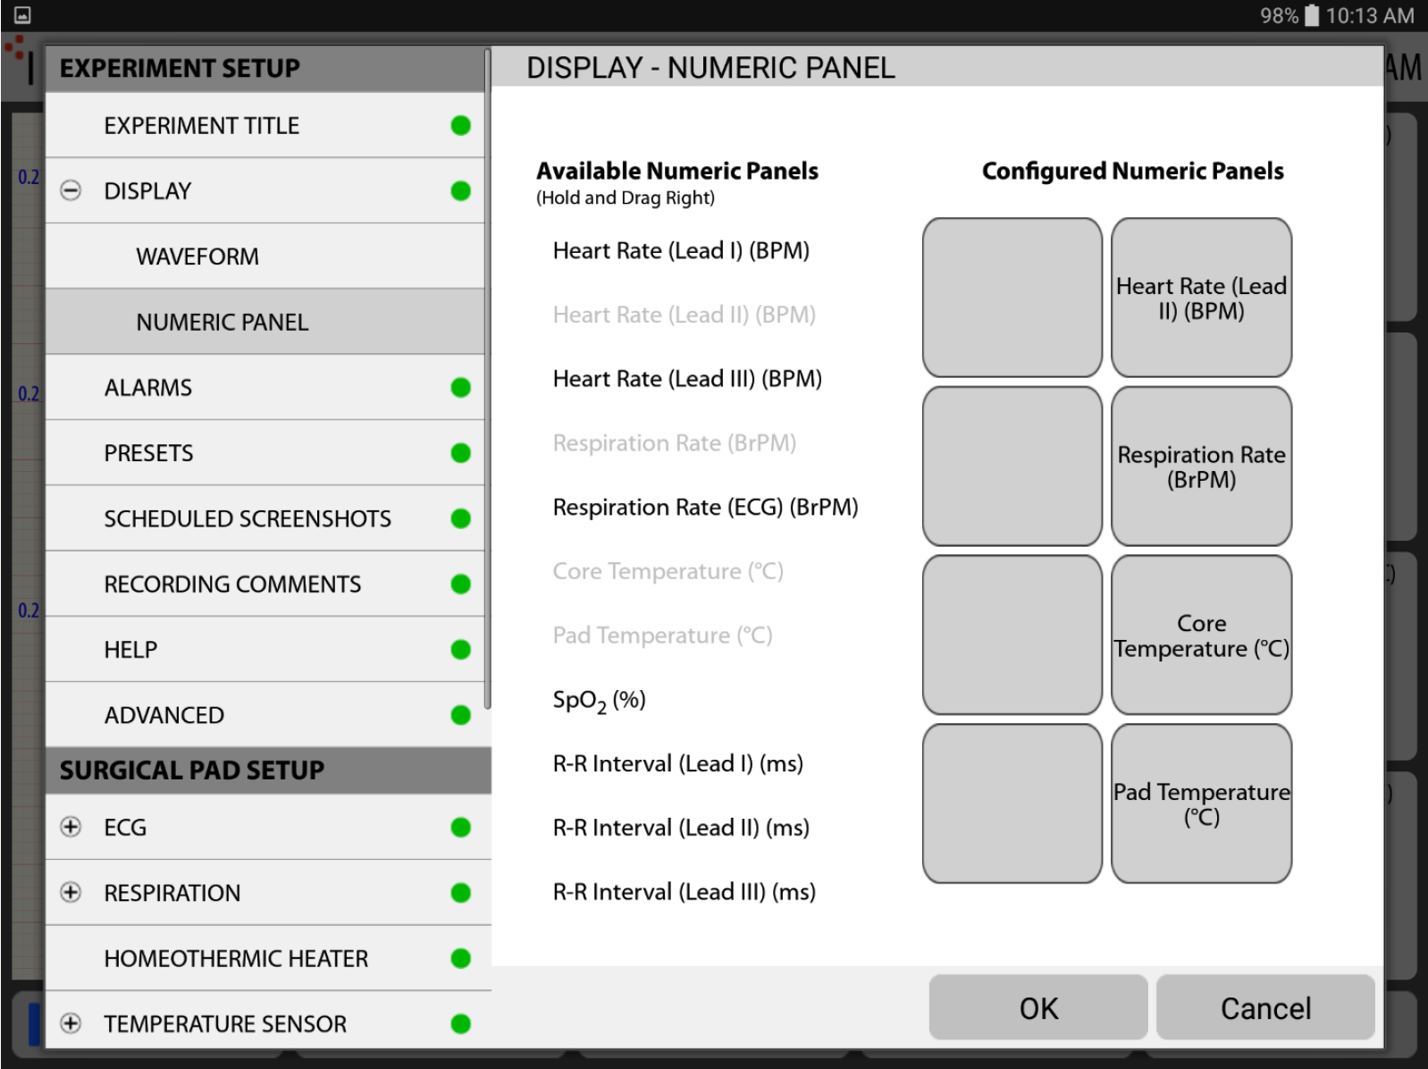

數字顯示設定
此處可以將想要監控的參數以數字呈現

Slide 11
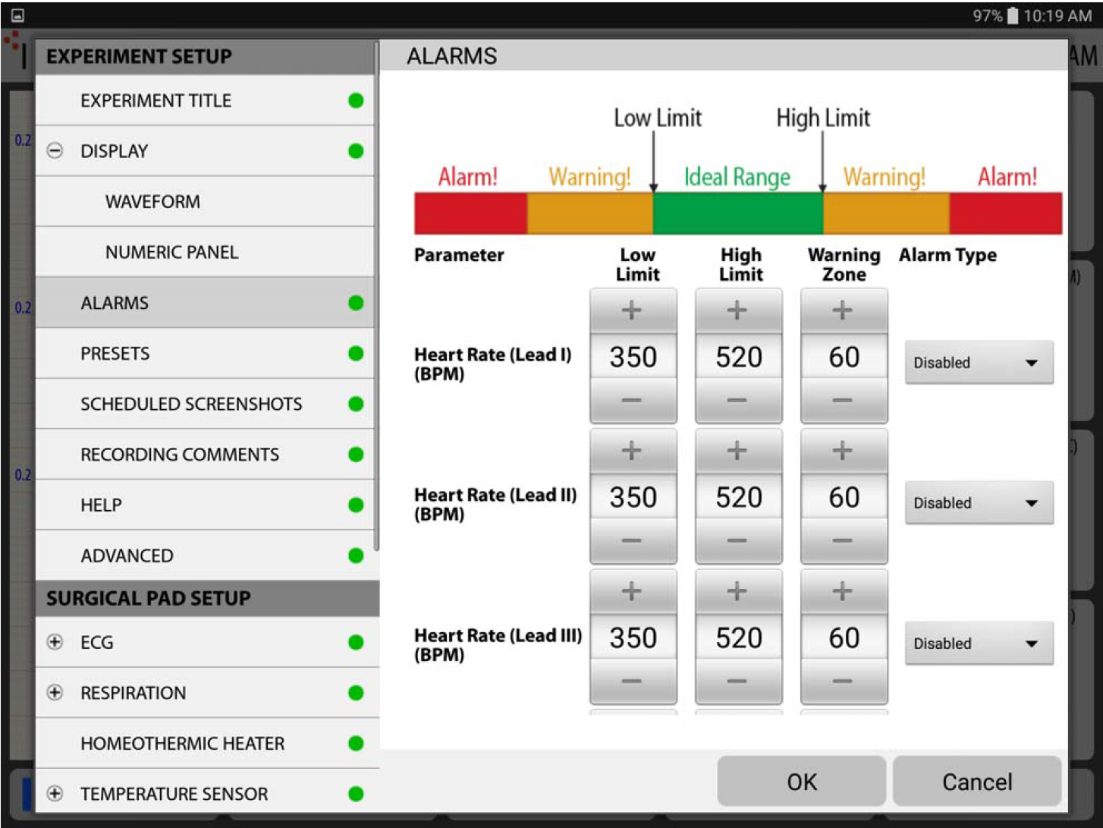
警報設定
此功能可在監控數據異常時及時提醒操作者
可設定 禁用/只有顯示/顯示+聲音三種模式

Slide 12
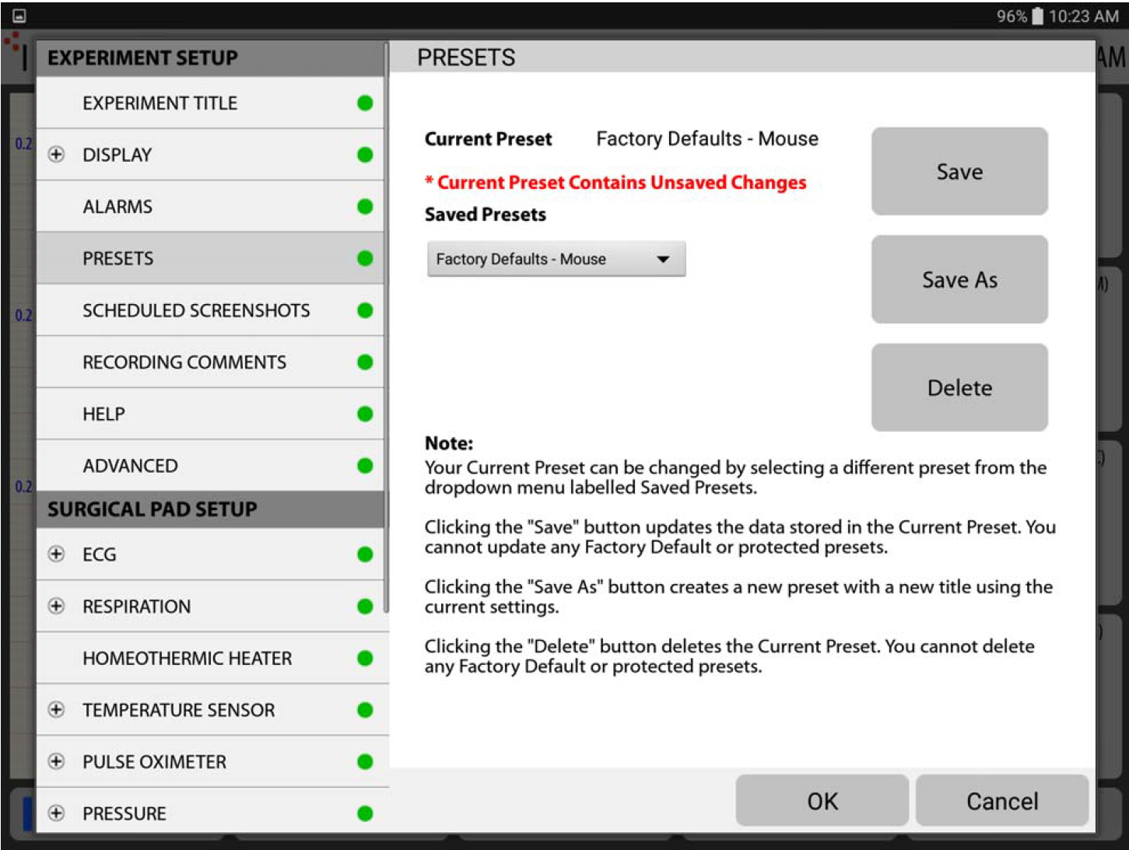
預設設定
預設設定 – 若使用者長期使用同一種設定參數，則可以將設定好的參數儲存起來，每次使用前點選儲存的參數即可，不必重新輸入

Slide 13
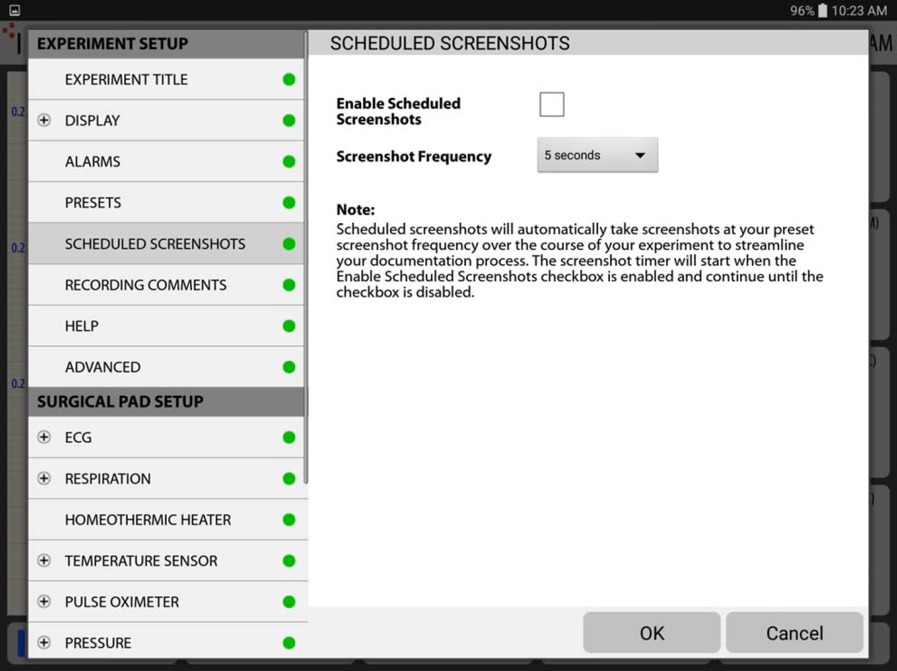
自動截圖
可啟用自動截圖 -
可用的頻率包括：5秒、10秒、15秒、30秒、1分鐘、2分鐘、5分鐘、10分鐘、15分鐘、30分鐘和1小時。
*若沒有特別需要此功能建議關閉，節省儲存空間
若要開啟，請於此處打勾

Slide 14
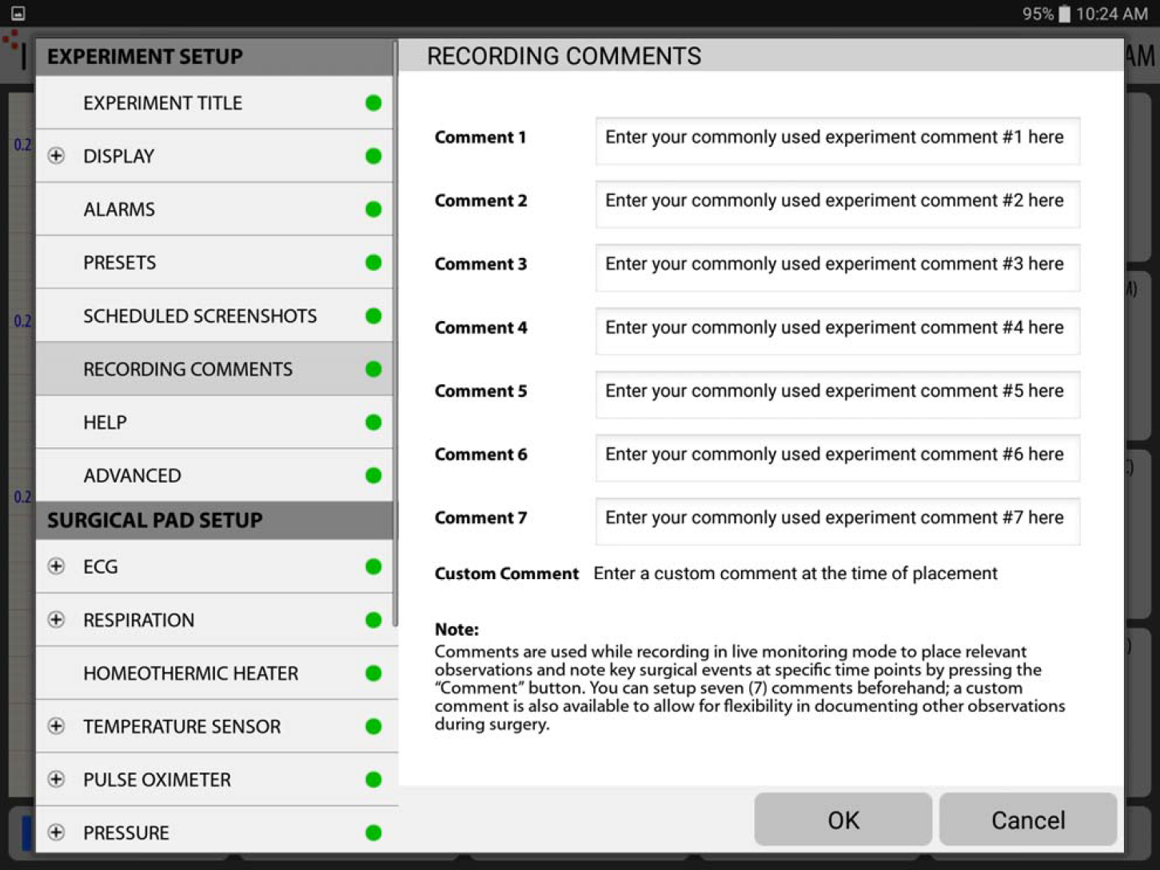
紀錄步驟和備註
允許儲存最多7個自定義預定義備註，並且在打開保存的錄影檔時可以查看這些備註。
若要新增備註，請於此處打上您想備註的內容。

Slide 15
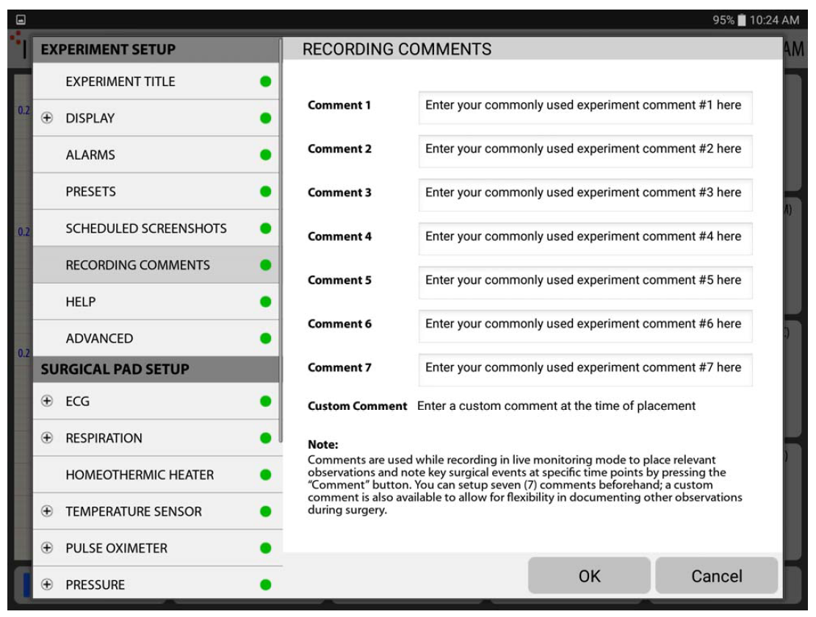
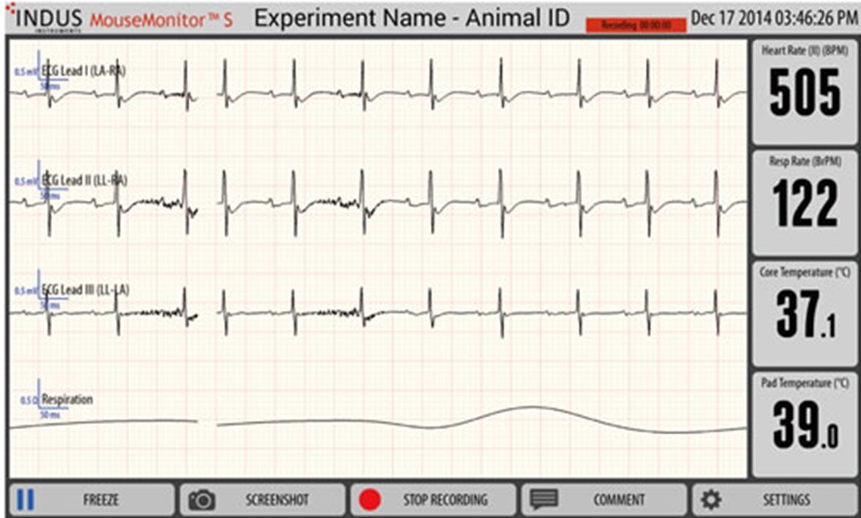
紀錄步驟和備註
Setting
→ Recording comments
備註完成後，於開始記錄(RECORD)時，按下COMMENT，再按下原先紀錄好的備註，即可以標註在記錄過程中。

Slide 16
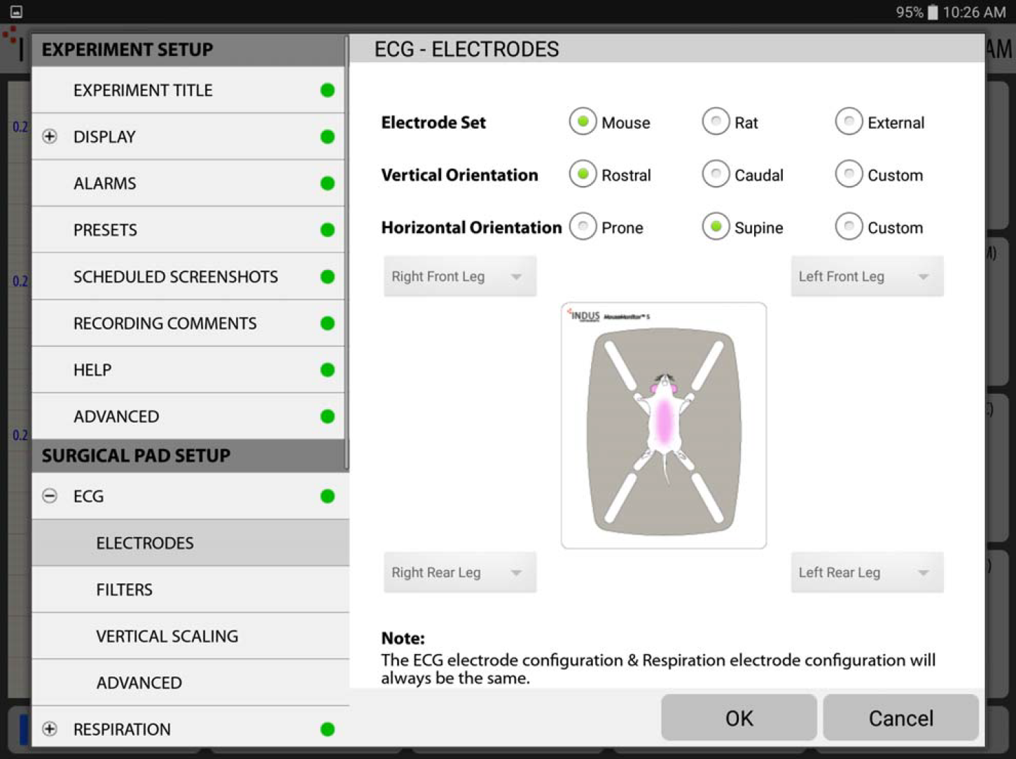
設定ECG部位
此處可以設定所選用的實驗動物(大鼠/小鼠)、頭朝上/下、府趴/仰躺。
*請注意小鼠操作與大鼠操作時，腳掌貼在電極板上的位置不同。

Slide 17
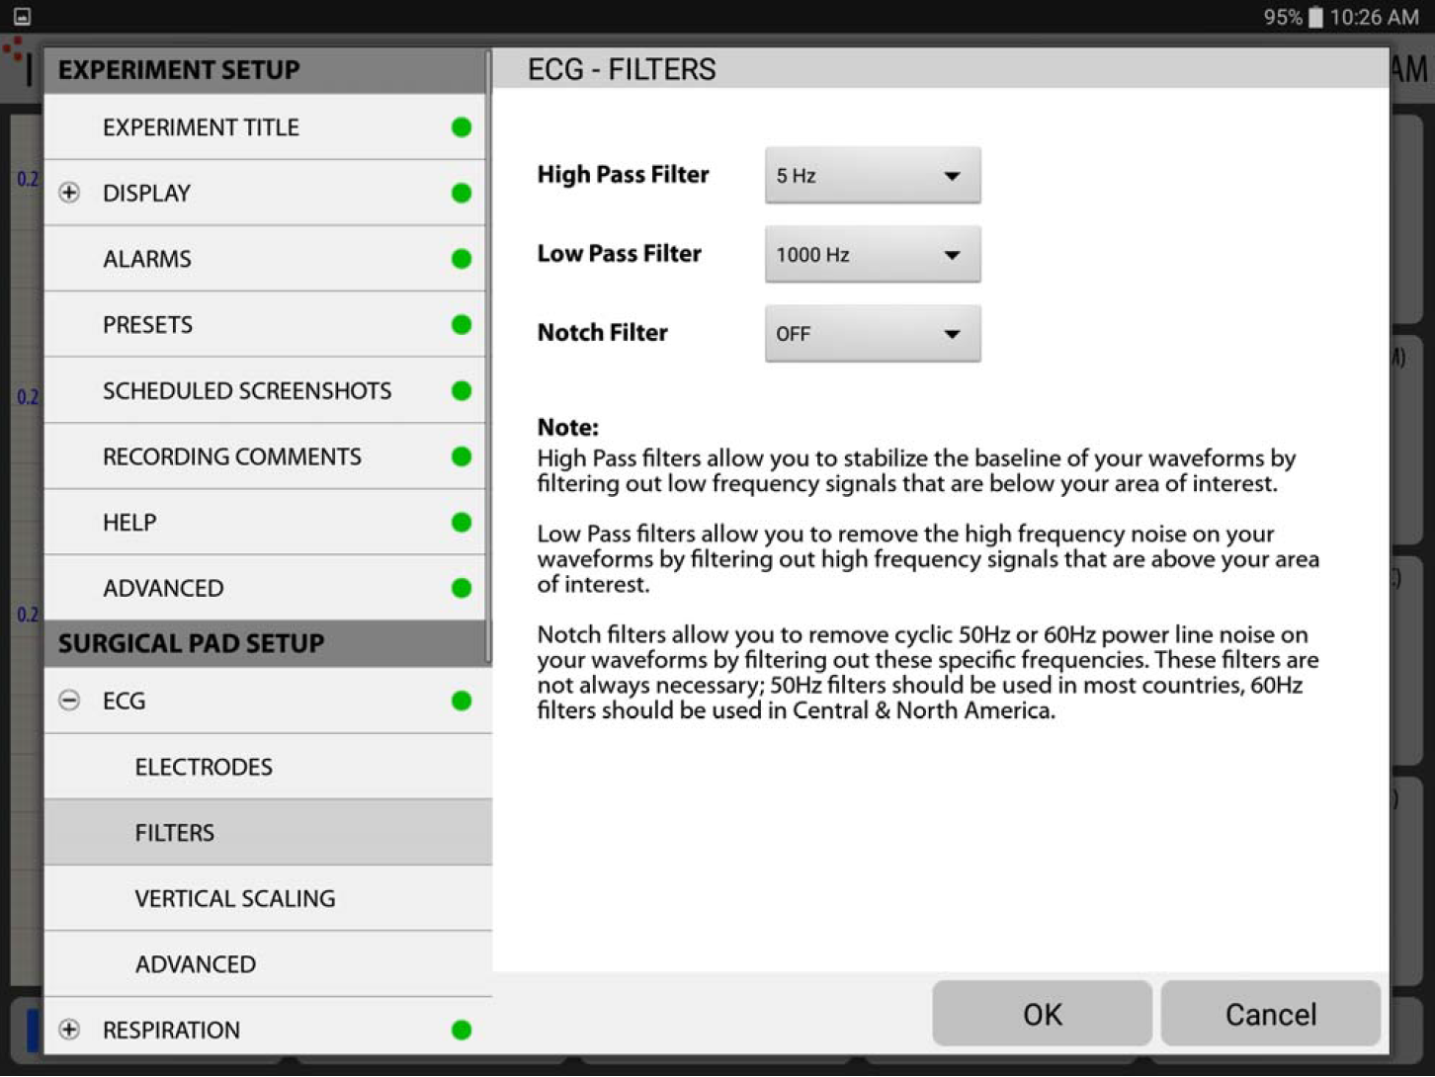
設定ECG濾波器
High Pass Filter- 此濾波器穩定呼吸波型的Basline。
Low Pass Filter- 此濾波器減少呼吸波型的高頻雜訊。
Notch Filter- 此濾波器抵銷可能干擾儀器的50Hz或60Hz交流電源雜訊。
*一般建議以原廠設定的選項為主

Slide 18
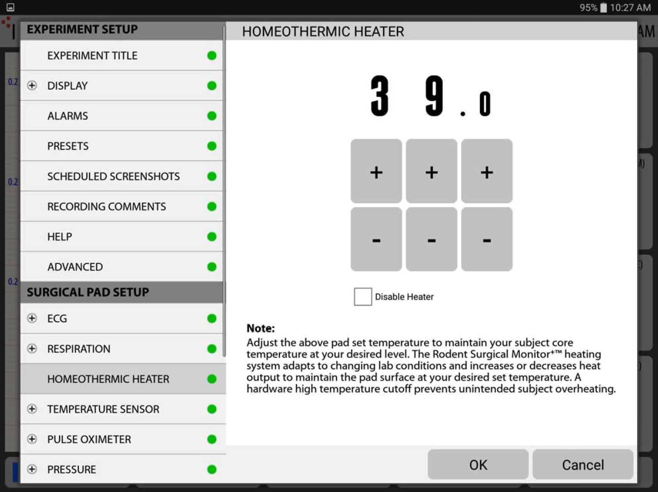
加熱器溫度設定
建議溫度：如果將動物直接放在手術臺面上，建議不要將加熱墊的溫度設置得太高，最好不要超過41°C。
當手術板sensor偵測到溫度超過47°C，會有安全迴路中斷手術板的加熱。
若想關閉請在此處打勾

Slide 19
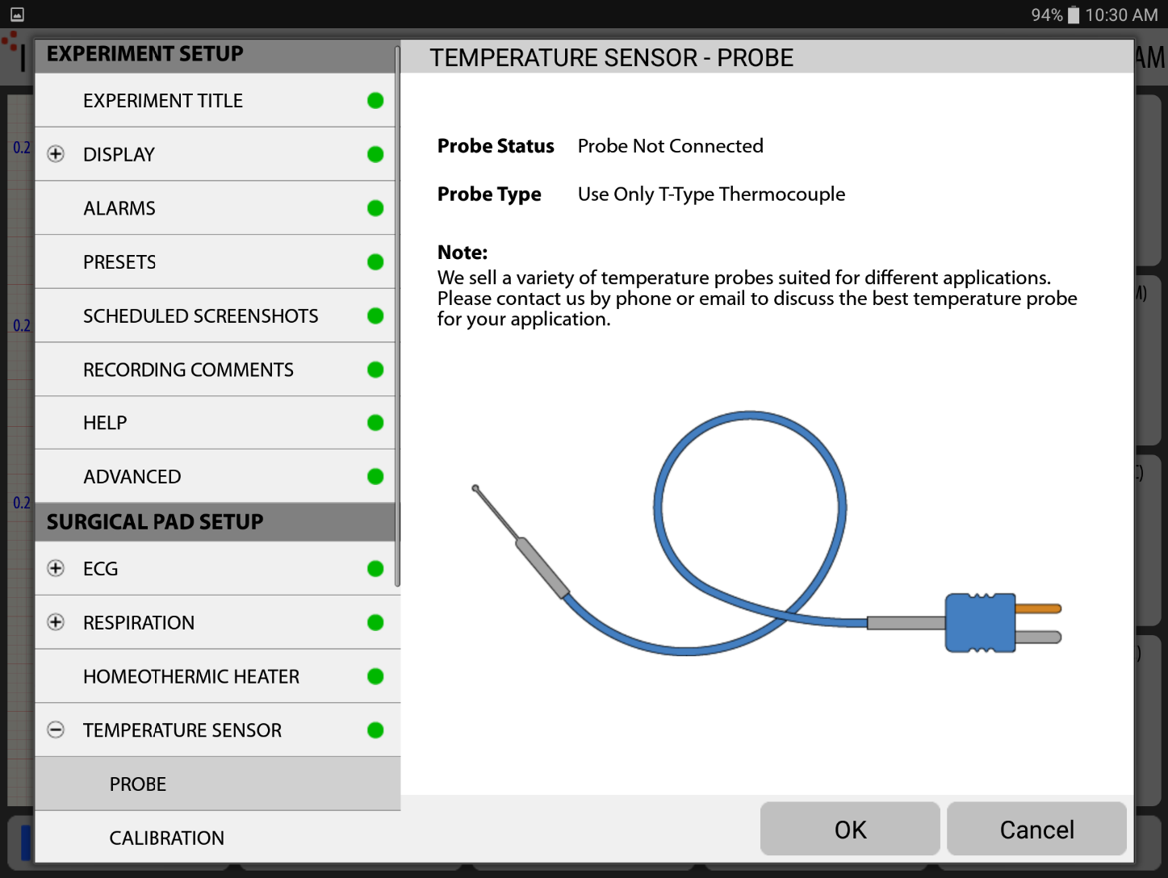
溫度探針
當接上溫度探針時，此處會顯示Probe Connected

Slide 20
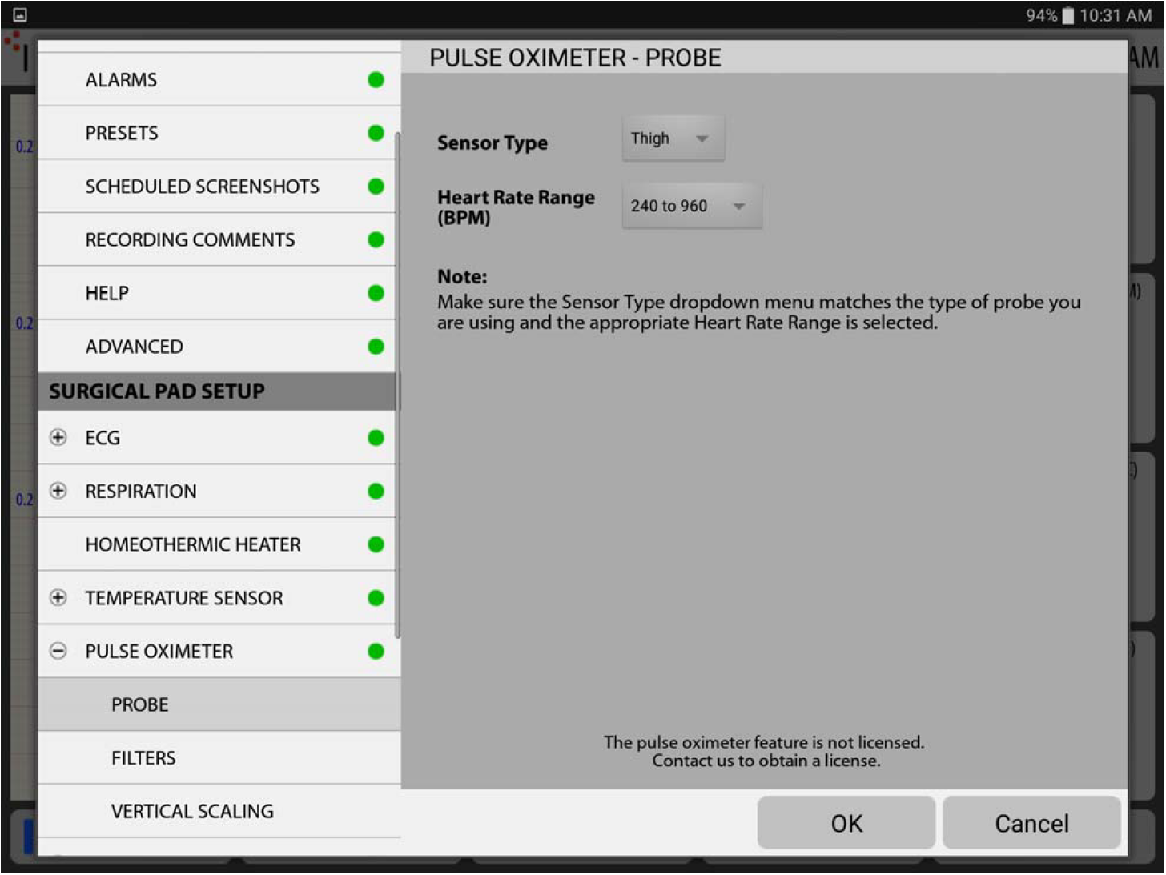
血氧儀
類型可以設置為大腿（Thigh）或尾巴（Tail）。如果在大腿上使用，請確保動物在該區域剃掉毛髮。
此外，用一塊深色布覆蓋傳感器可以大幅減少來自周圍光線的干擾。
選擇預期的心率範圍

Slide 21
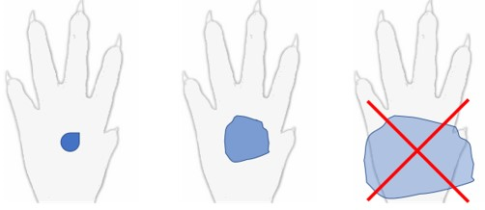
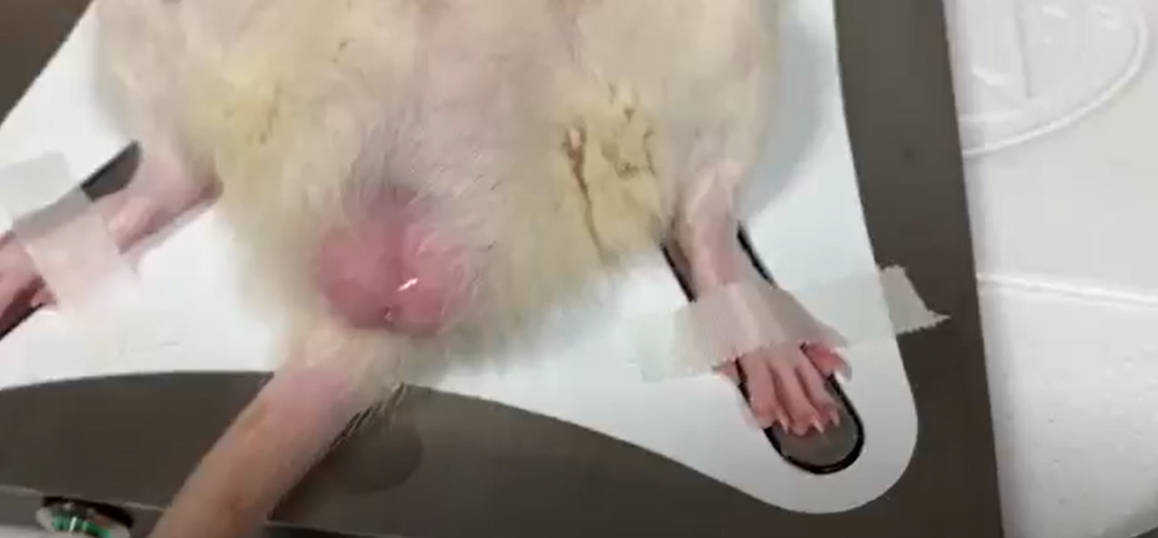
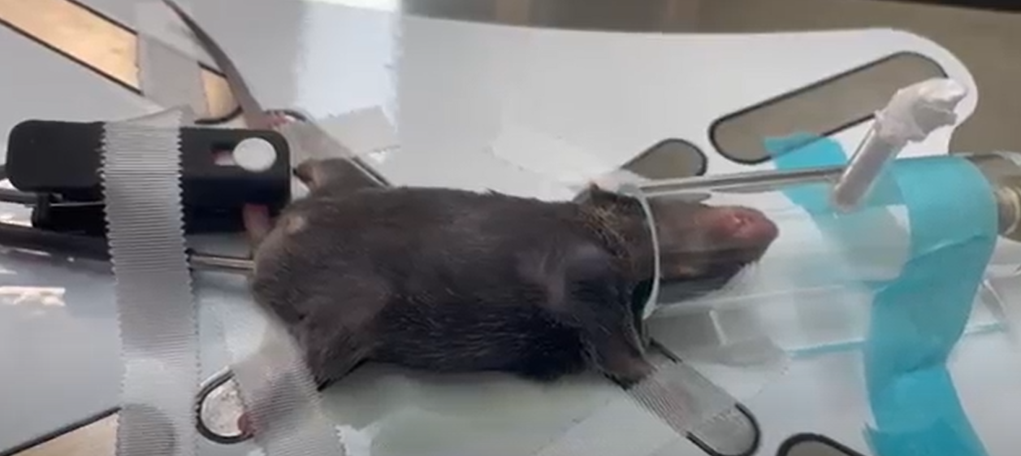
操作步驟
放置實驗動物時，請先確保是在麻醉狀態下
請將動物腳掌貼平電極板的接觸位置塗上適量的導電膠
(沾上一點即可，若太多會導致連接障礙，
造成數值不夠準確。)
請將四個腳掌貼平處以透氣膠帶固定
操作實驗時，若想避免溫度探針及血氧儀的晃動，建議可以以膠帶固定

Slide 22

鴻洺科技,
動物實驗的好夥伴

